Slide 1
Youssou N’Dour
Le griot de la World Music ou musique du monde

Slide 2
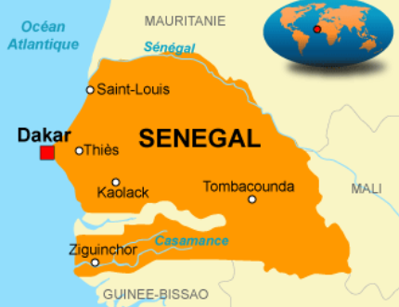
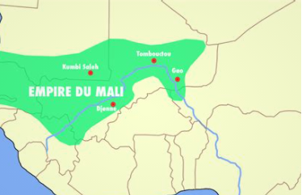
Il est né en 1959 à Dakar, au Sénégal et il est griot. Les griots venait de l’Empire Mandingue (le Mali)

Slide 3
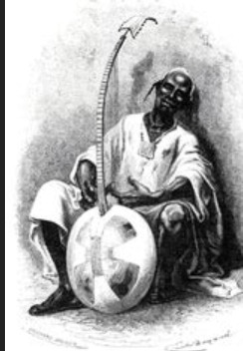
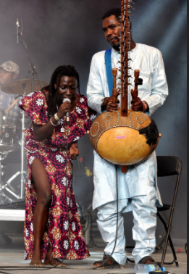
C’est un griot = un musicien et un conteur. Les griots racontaient l’histoire de leur peuple. Ils jouent de la KORA (= luth à 12 cordes)

Slide 4
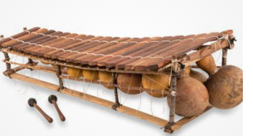
Les conteurs jouent aussi du balafon = un xylophone

Slide 5
N’dour pratique le M’balax
Extrait:
https://www.youtube.com/watch?v=7CLT2VN5fQ4
C’est la musique populaire du Sénégal et de la Gambie. C’est venu dans les années 70 de la tradition Wolof.

